Slide 1
ЕФЕКТЪТ ЗАКОТВЯНЕ – РЕЗУЛТАТ ОТ ДЕЙСТВИЕТО НА ОБЩ МЕХАНИЗЪМ ЗА ФОРМИРАНЕ НА ПРЕЦЕНКА бакалавърска теза
Симеон Чифлигаров
f69916
Научен р-л: гл. ас. д-р Георги Петков
Рецензент: гл. ас. д-р Иван Ванков

Slide 2
Закотвяне (anchoring): дефиниции и общи закономерности
Закотвянето като:
  Процедура;
  Експериментален резултат;
  Психологически процес.
Недостатъчно отместване (дори при):
  Нереалистични котви;
  Предупреждаване;
  Поощрения за точност.
  (Chapman & Johnson, 2002)

Slide 3
Евристиката закотвяне и приспособяване: експериментална парадигма и теоретични модели
Експериментална парадигма – подвойкови въпроси за фактологическо знание:
  Първи, сравнителен въпрос;
  Втори, абсолютен въпрос.
Две групи теоретични модели:
  Свързани с несигурността на И.Л. за отговора си;
  Свързани с ограничеността на когнитивните ресурси.
  (Chapman & Johnson, 2002)

Slide 4
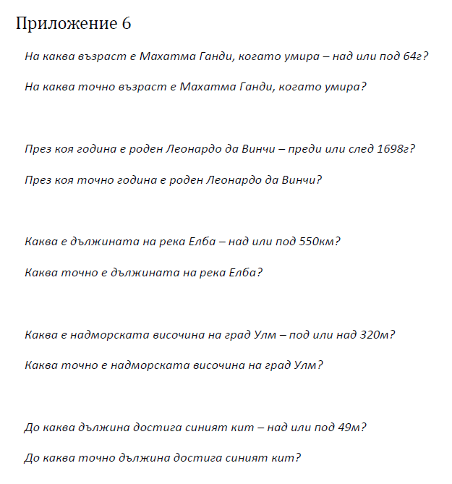

Slide 5
Евристиката закотвяне и приспособяване: експериментална парадигма и теоретични модели
Експериментална парадигма – подвойкови въпроси за фактологическо знание:
  Първи, сравнителен въпрос;
  Втори, абсолютен въпрос.
Две групи теоретични модели:
  Свързани с несигурността на И.Л. за отговора си;
  Свързани с ограничеността на когнитивните ресурси.
  (Chapman & Johnson, 2002)

Slide 6
Модел на селективната достъпност (Selective Accessibility Model) – Strack & Mussweiler (1997)
  Anchor ефектът като специален случай на семантичен прайминг;
  Приложение на стратегията на позитивния тест (positive test strategy) (Klayman & Ha, 1987) в условията на отговаряне на подвойкови въпроси;
  Не е ригиден феномен, а се проявява по различен начин в зависимост от логическите връзки, в които влизат сравнителният и абсолютният въпрос.

Slide 7
Ефектът закотвяне: обобщение
Демонстрация на нерационално поведение;
Интерпретация като „ясен нежелан уклон“ (Chapman & Johnson, 2002, p. 4);
Аргумент: Най-добрата оценка на параметър на обект не би следвало да зависи от зададен преди това въпрос.
Допускане:
  Въпрос 1: Търси се най-добрият отговор на Въпрос 1.
  Въпрос 2: Търси се най-добрият отговор на Въпрос 2.

Slide 8
Ефектът закотвяне: Алтернативно обяснение
Допускане:
  Въпрос 1: Търси се най-добрият отговор на Въпрос 1.
  Въпрос 2: Търси се най-добрият отговор на Въпрос 2.
Допускане:
  Въпрос 1: Търси се най-добрият отговор на Въпрос 1.
  Въпрос 2: Търси се най-добрият отговор на системата от Въпрос 1 и Въпрос 2.
  „Кой е най-добрият отговор на Въпрос 2,
  при положение, че вече съм отговорил на Въпрос 1?“
  Примери.

Slide 9
Теоретична рамка: Reason-based choice приложен към Свързани събития
Избор въз основа на аргументи (Reason-based choice) – Shafir, Simonson, & Tversky (1993):
  Дескриптивна теория, която си поставя за цел да обясни как се взимат решения в реални ситуации;
  Изправени пред избор хората търсят и/или конструират причини и на тяхна база стигат до решение.

Slide 10
По време на отговор на Въпрос 2 се поставят две „психологически изменения“ на ситуацията:
Стойностите консистенти на първия отговор са много добри – съответстват на верен първи отговор.
Ако съм сбъркал, то стойностите близки до котвата са много добри – съответстват на малка грешка (по сбъркания първи въпрос).

Slide 11
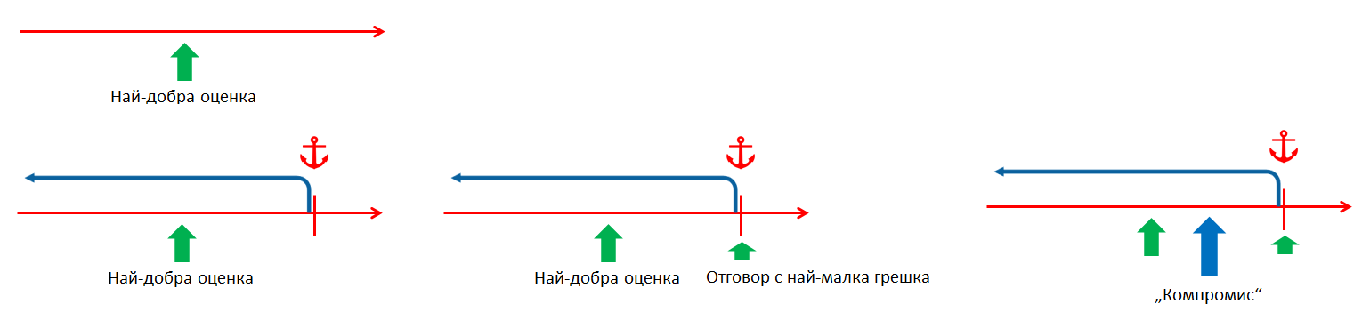

Slide 12
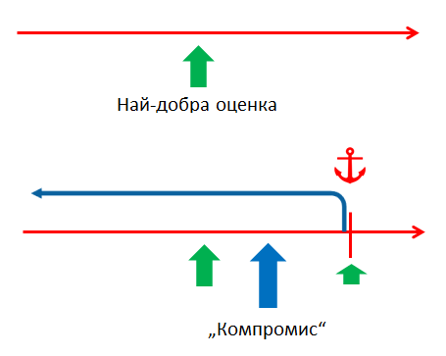
Репрезентацията на обекта сама по себе си не е променена. Тълкуването на смисъла на ефекта закотвяне не е като „нежелан уклон“, а като благоприятно решение на сложно събитие.

Slide 13
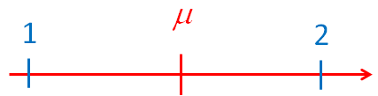
Форсиран избор между зададени алтернативи
Мисловен експеримент: Нека за човек А съществува (вероятностно) разпределение на реалистичните стойности (по континуум в метрична скала), такова че:
  средната на реалистичните стойности е μ;
  съществува стойност наречена „1“, която е по-ниска от μ;
  съществува стойност наречена „2“, която е по-висока от μ;
  алтернативите „1“ и „2“ са абсолютно еднакво правдоподобни.

Slide 14
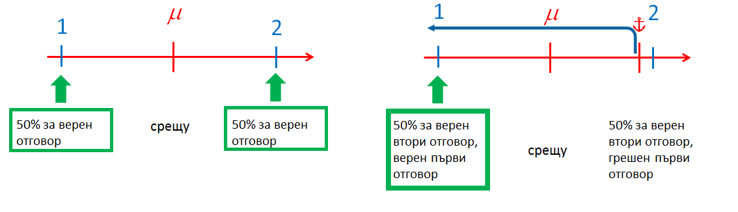
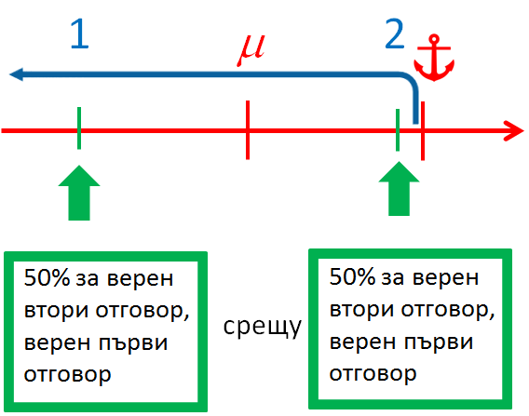
Форсиран избор между зададени алтернативи

Slide 15
Форсиран избор между зададени алтернативи

Slide 16
Форсиран избор между зададени алтернативи

Slide 17
Форсиран избор между зададени алтернативи

Slide 18
Форсиран избор между зададени алтернативи

Slide 19

Форсиран избор между зададени алтернативи
μ
50% за верен втори отговор, верен първи отговор
50% за верен втори отговор, грешен първи отговор
срещу
SAM: Семантично праймирани високи стойности
μ
50% за верен втори отговор, верен първи отговор
50% за верен втори отговор, верен първи отговор
срещу

Slide 20
Сравнение между Алтернативното обяснение и SAM

Slide 21
Емпирична проверка на предвижданията. Експеримент 1.
Цел и хипотези на изследването:
Цел:
  Експериментална проверка на предсказанията на Алтернативното обяснение на ефекта закотвяне при процедура на форсиран избор. Сравнение на реалните данни спрямо предвижданията по Алтернативното обяснение и SAM.

Slide 22
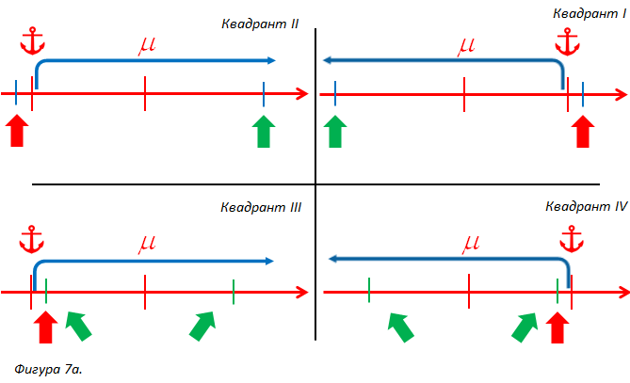
Емпирична проверка на предвижданията. Експеримент 1.
Цел и хипотези на изследването:
Хипотези:

Slide 23
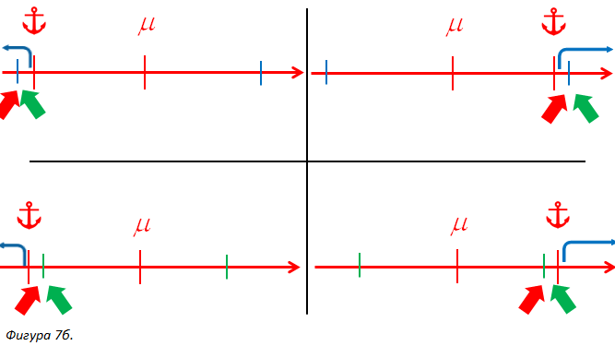
Емпирична проверка на предвижданията. Експеримент 1.
Цел и хипотези на изследването:
Хипотези:

Slide 24
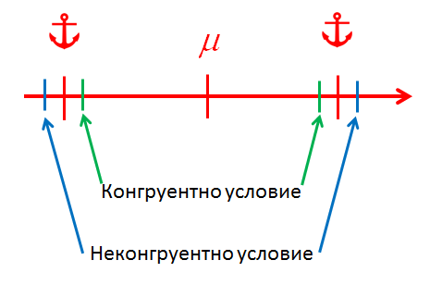
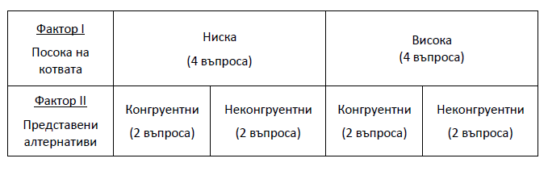
Метод на изследването:
Дизайн:
  Двуфакторен вътрегрупов дизайн.

Slide 25
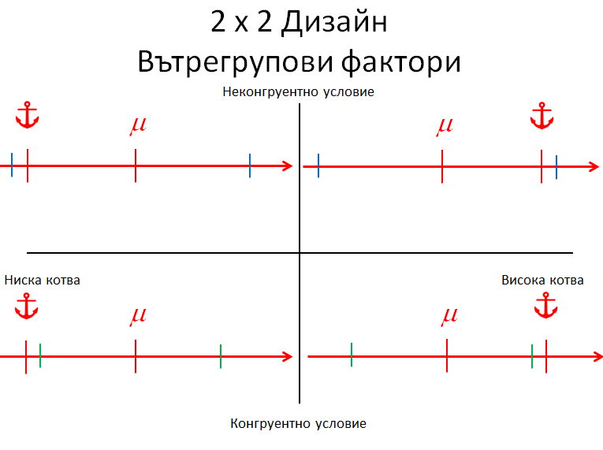

Slide 26
Метод на изследването:
Инструментариум:
  Стандартната парадигма за отговаряне на подвойкови въпроси към един и същи обект;
  Вторият въпрос е за форсиран избор на една измежду две фиксирани алтернативи.

Slide 27
Метод на изследването:
Стимули:
  8 подвойкови въпроси;
  Зададена по условие средна;
  Симетрични котви (относно средната);
  Симетрични алтернативи (относно средната).

Slide 28
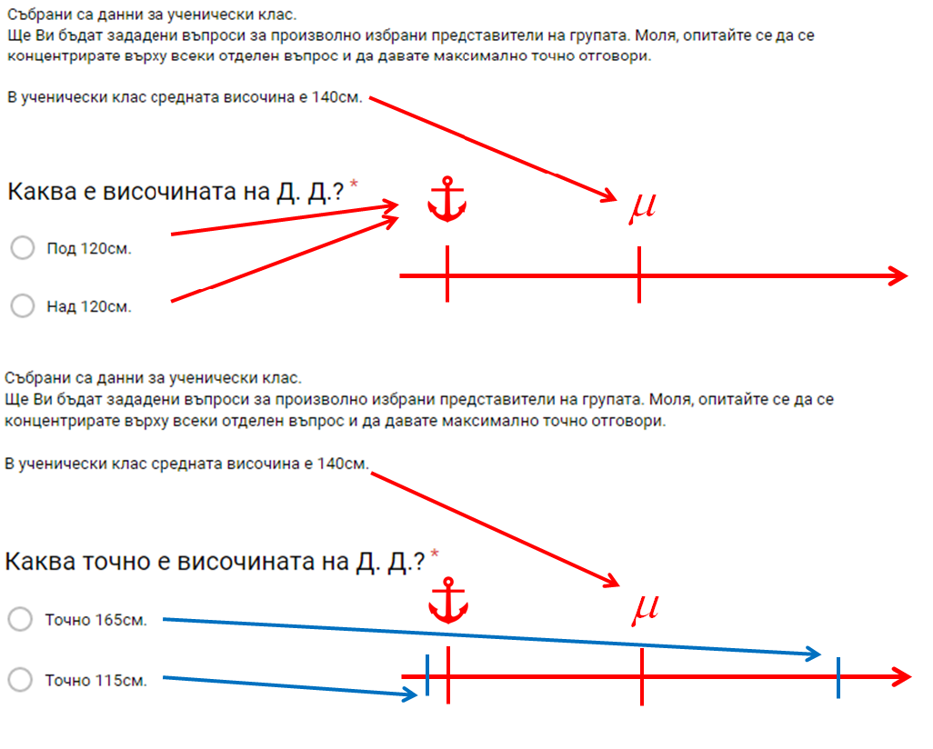
Метод на изследването:

Slide 29
Метод на изследването:

Slide 30
Метод на изследването:

Slide 31

μ
Въпрос № | Алтернатива | Ниска котва | Алтернатива | Средна | Алтернатива | Висока котва | Алтернатива
1. (в см) | 115 | 120 | 125 | 140 | 155 | 160 | 165
2. (в кг) | 32,5 | 34 | 35,5 | 40 | 44,5 | 46 | 47,5
3. (в лв) | 775 | 805 | 840 | 950 | 1060 | 1095 | 1125
4. (в год) | 28,5 | 30 | 31 | 35 | 39 | 40 | 41,5
5.(в IQ) | 90 | 95 | 97,5 | 110 | 122,5 | 125 | 130
6. (в ч) | 19,5 | 20 | 21,5 | 24 | 26,5 | 28 | 28,5
7. (в kcal) | 2035 | 2125 | 2210 | 2500 | 2790 | 2875 | 2965
8. (в бр) | 360 | 375 | 390 | 440 | 490 | 505 | 520

Slide 32
Вариант 1а
μ
Въпрос № | Алтернатива | Ниска котва | Алтернатива | Средна | Алтернатива | Висока котва | Алтернатива
1. (в см) | 115 | 120 |  | 140 |  |  | 165
2. (в кг) |  | 34 | 35,5 | 40 | 44,5
3. (в лв) |  |  | 840 | 950 | 1060 | 1095
4. (в год) |  | 30 | 31 | 35 | 39
5.(в IQ) | 90 |  |  | 110 |  | 125 | 130
6. (в ч) |  |  | 21,5 | 24 | 26,5 | 28
7. (в kcal) | 2035 |  |  | 2500 |  | 2875 | 2965
8. (в бр) | 360 | 375 |  | 440 |  |  | 520

Slide 33
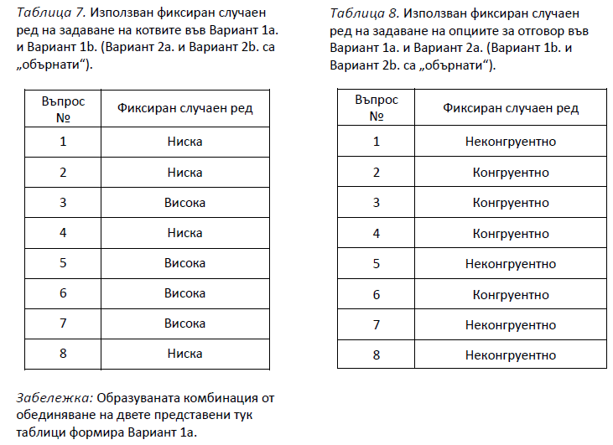

Slide 34
Метод на изследването:
Процедура на изследването:
  Онлайн платформа за проучвания (Google forms);
  Началната страница (озаглавена „Отгатване в условия на непълна информация“):
    Неформално информирано съгласие;
    Инструкции;
    Рандомизация (спрямо рожденната дата).

Slide 35
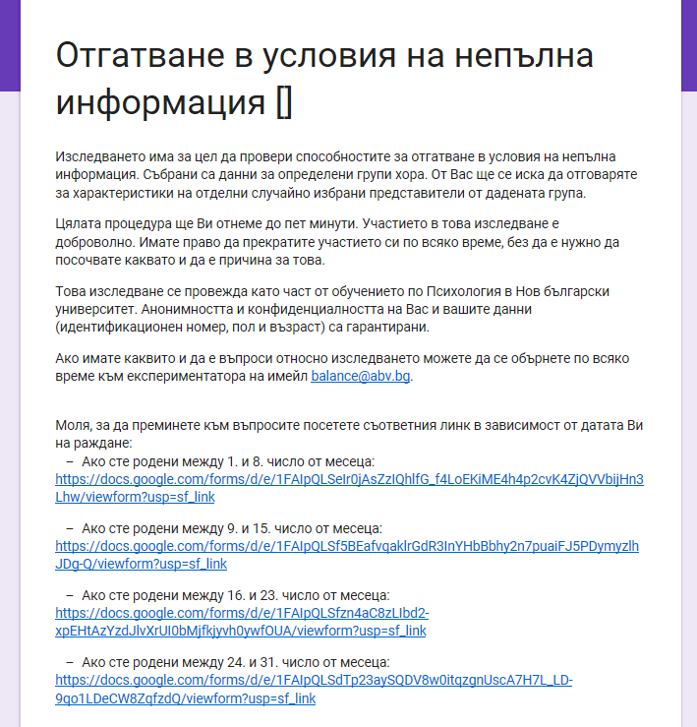

Slide 36
Участници:
  8 подвойкови въпроси за всяко ИЛ.
  Google forms.
  Извадка – 219 ИЛ (61, 54, 53, 51); 219х8=1752 item-а:
    31% М, 69% Ж;
    Възрастови характеристики на извадката (N=219).
  Данните се обработват поотделно за Типични и за Нетипични отговори (спрямо първия въпрос).
Брой въведени данни | Средна | Медиана | Мода | Честота на модата | Дисперсия | Стандартно отклонение | Стандартна грешка
219 | 29,47 | 26 | 22 | 31 | 99,25 | 9,96 | 0,67
Минимум | Максимум | Долен квартил | Горен квартил | Размах | Квартилен размах | Коефициент на скосеност | Коефициент на асиметрия
14 | 68 | 54 | 22 | 54 | 14 | 1,25 | 1,49

Slide 37
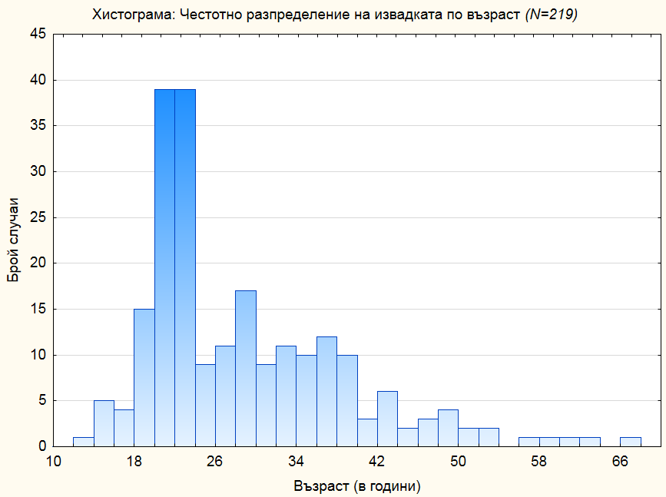
Участници:
  8 подвойкови въпроси за всяко ИЛ.
  Google forms.
  Извадка – 219 ИЛ (61, 54, 53, 51); 219х8=1752 item-а:
    31% М, 69% Ж;
    Възрастови характеристики на извадката (N=219).
  Данните се обработват поотделно за Типични и за Нетипични отговори (спрямо първия въпрос).

Slide 38
Модел на данните при Нетипични отговори (28%)
Очаквания по SAM и по Алтернативното обяснение
μ
μ
92% (67/73)
92% (58/63)
85% (51/60)
92% (80/87)
Консистентни
μ
μ
94% (50/53)
92% (46/50)
96% (52/54)
88% (49/56)
Близки

Slide 39
Модел на данните при Нетипични отговори
Първа изненада – високият относителен дял на Нетипични отговори (28%)
Контент-зависимост при различните въпроси (хората имат различна априорна информация и следователно различна неопределеност по темите).
 | Общо | Вар. 1 | Вар. 2 | Вар. 3 | Вар. 4
Брой | 496 | 126 | 113 | 114 | 143
Отн. дял | 28% | 26% | 26% | 27% | 35%

Slide 40
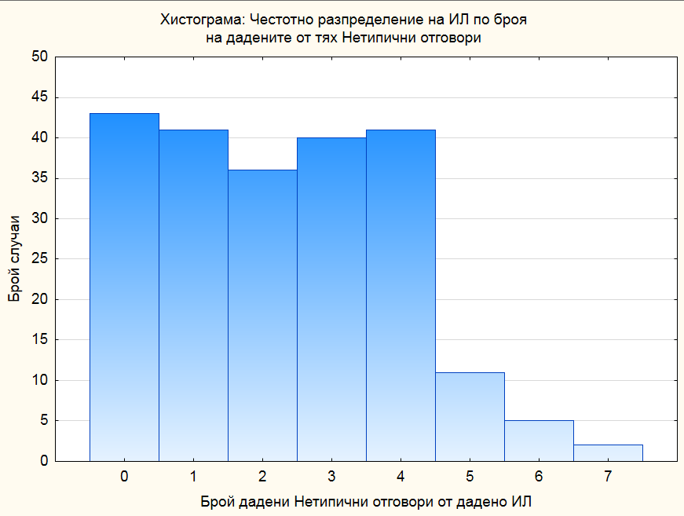
Хистрограма: Честотно разпределение на ИЛ по броя на дадените от тях Нетипични отговори (N=219). Нито едно ИЛ не е дало 8 Нетипични отговора на 8-те представени въпроса.

Slide 41
Модел на данните при Типични отговори (72%)
Очаквания по SAM и по Алтернативното обяснение
μ
μ
85% (146/171)
88% (135/153)
82% (124/152)
87% (102/117)
μ
μ
58% (110/191)
57% (94/166)
55% (87/158)
45% (66/148)
42% (81/191)
43% (72/166)
45% (71/158)
55% (82/148)

Slide 42
Две възможни критики
Така конструираният стимулен материал не е адекватен за изследване на anchor ефекта?
Задаването на средна се намесва значително в поведението на участниците?

Slide 43
Експеримент 2.
Така конструираният стимулен материал не е адекватен за изследване на anchor ефект?
Със същия стимулен материал, но „свободен от ограничения отговор“ на втория въпрос – проверка дали точно при тези въпроси се наблюдаван anchor effect по стандартната изследователска парадигма.

Slide 44
Експеримент 2.
Дизайн: Еднофакторен вътрегрупов (Посока на котвата).
Участници:
  71 ИЛ.
  Балансираност по пол (55% жени и 45% мъже);
  Хетерогенност по възраст (M = 29.45, SD = 8.84).

Slide 45
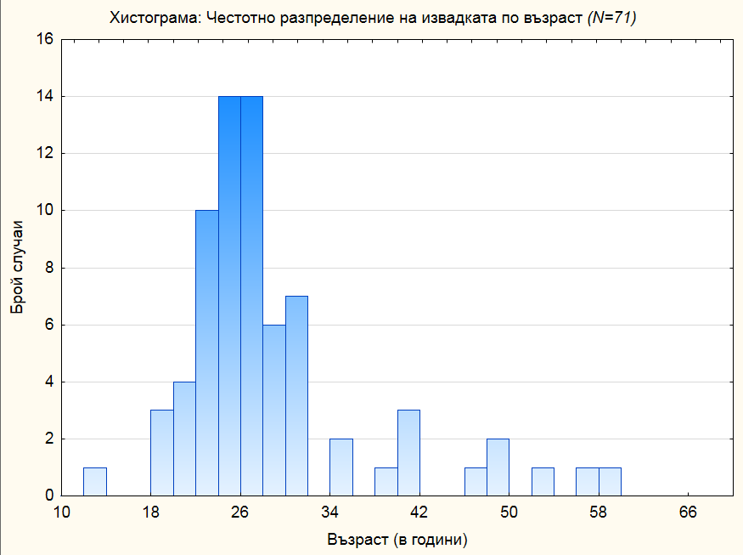
Експеримент 2.

Slide 46
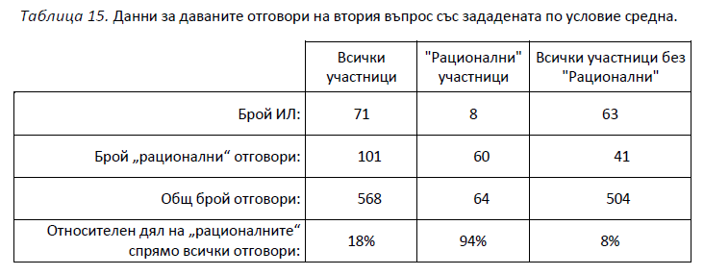
Експеримент 2.

Slide 47
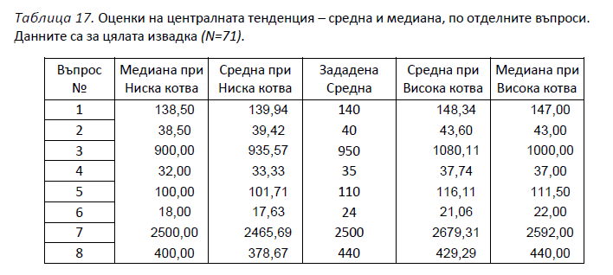
Експеримент 2.

Slide 48
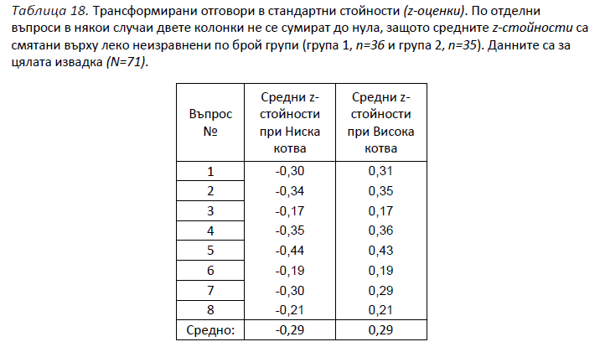
Експеримент 2.

Slide 49
Експеримент 2.
Направеният дисперсионен анализ с повторими измервания (Repeated measures ANOVA) с един вътрегрупов фактор (Посока на котвата) с две нива откри значим ефект на фактора „Посока на котвата“ в очакваната посока (F(1,70) = 38.91, p < .001, partial η² = .357).

Slide 50
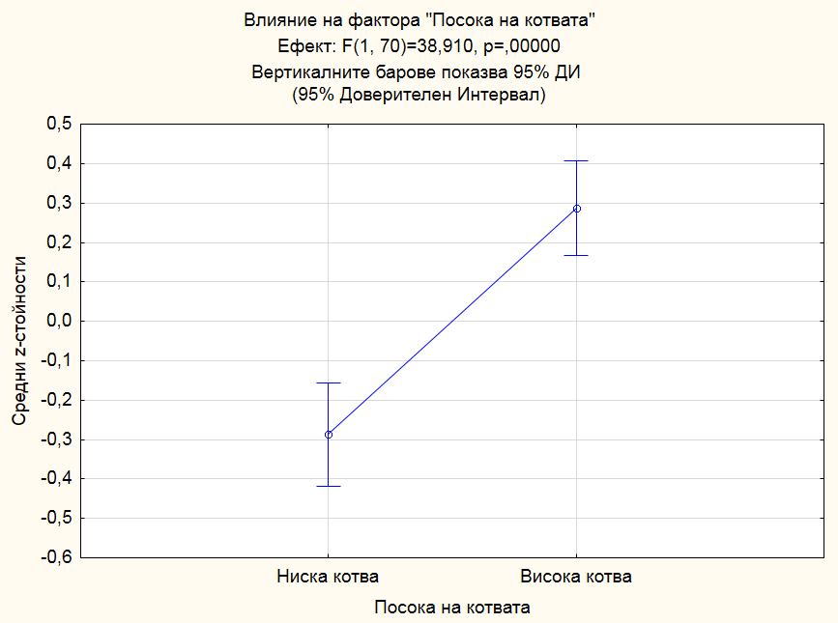
Експеримент 2.

Slide 51
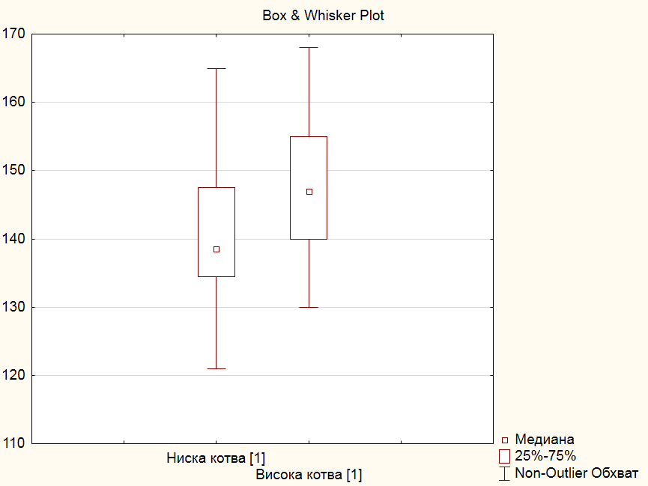
Експеримент 2.

Slide 52
Експеримент 3.
Задаването на средна се намесва значително в поведението на участниците?
Репликация на Експеримент 1, с единствена разлика – липса на задаване на средна на популацията.

Slide 53
Експеримент 3.
Дизайн: Двуфакторен вътрегрупов (Посока на котвата; Представени алтернативи).
Участници:
  119 ИЛ.
  Небалансираност по пол (67% жени и 33% мъже);
  Хетерогенност по възраст (M = 28.16, SD = 8.53).

Slide 54
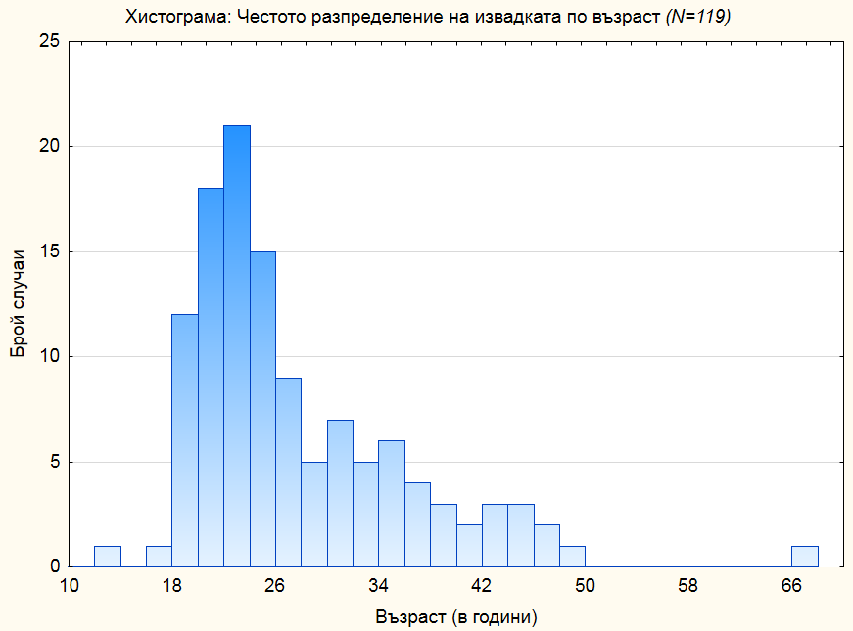
Експеримент 3.

Slide 55
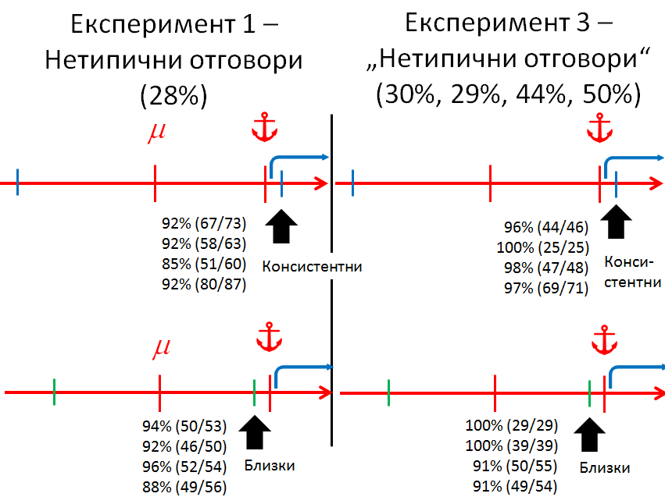
Експеримент 3.

Slide 56
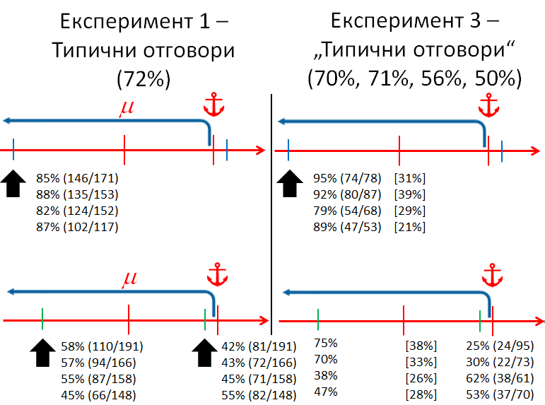
Експеримент 3.

Slide 57
Сравнение между Алтернативното обяснение и SAM
Модел на селективната достъпност (Selective Accessibility Model) на Strack & Mussweiler (1997)
Алтернативно обяснение: Общ механизъм за формиране на преценка в условия на неопределеност
Anchor effect-а като резултат от семантичен прайминг.
Отговорът на втория въпрос се повлиява от котвата, защото се търси благоприятно решение не само на него, а на системата от „свързани събития“.
Хипотетичната възможност за даден „грешен“ отговор на първия въпрос е причина за приближението към котвата при отговора на втория въпрос.

Slide 58
Заключение.
Алтернативното обяснение се базира на по-малко допускания – съществуващ общ механизъм за формиране на преценка (използващ „психологически причини“, Reason-based choice).
Смисълът на процеса е да се намери „най-добро“ решение (докато според SAM се намира „най-лесно“ решение).

Slide 59
Заключение.
Алтернативното обяснение прави интересни (на места контраинтуитивни) предсказания за поведение в изкуствени условия.
Тези предвиждания се реализират на практика във всички условия на проведените три експеримента.

Slide 60
Заключение.
Резултати:
  Експеримент 1: Моделът на данните при използване на задачи за форсиран избор следва предвижданията на Алтернативното обяснение.
  Експеримент 2: Използваният стимулен материал е адекватен инструмент за изследване на ефекта на закотвяне.
  Експеримент 3: При незадаване на популационната средна в условието на задачата моделът на данните продължава да следва Алтернативното обяснение (в задача за форсиран избор).

Slide 61
Заключение.
Недостатъци на проведените експерименти:
  Разбиването на данните по сечението „Типични“/„Нетипични“ отговори води до сравняване на подизвадки от двата края на разпределението.
  Фиксираният ред на задаване на въпросите – може да се предполага влияние на изборите на участниците в предходните задачи върху настоящето решение.

Slide 62
Заключение.
Необходимост от допълнителни изследвания.

Slide 63
Използвана литература.
Chapman, G. B., & Johnson, E. J. (2002). Incorporating the irrelevant: Anchors in judgments of belief and value. In T. Gilovich, D. Griffin, & D. Kahneman (Eds.), Heuristics and biases: The psychology of intuitive judgement (pp. 120-138). Cambridge: Cambridge University Press.
Klayman, J., & Ha, Y. W. (1987). Confirmation, disconfirmation, and information in hypothesis testing. Psychological Review, 94, 211-228.
Russo, J.E., & Shoemaker, P.J.H. (1989). Decision Traps. New York: Simon and Schuster.
Shafir, E., Simonson, I., & Tversky, A. (1993). Reason-based choice. Cognition, 49, 11-36.
Strack, F., & Mussweiler, T. (1997). Explaining the enigmatic anchoring effect: Mechanisms of selective accessibility. Journal of Personality and Social Psychology, 73(3), 437-446.
Tversky, A., & Kahneman, D. (1974). Judgment under uncertainty: Heuristics and biases. Science, 185, 1124-1131.

Slide 64
Благодаря за вниманието!

